Slide 1

TeachAssistant.AI：智慧教學簡報助手
專為教育場域精心打造的開源 AI 工具，協助教師自動化製作教學簡報，大幅提升備課效率與教材表現力。

Slide 2

教師面臨的挑戰
時間壓力
繁瑣工作
備課負擔
花費大量時間整理教材內容與撰寫簡報
準備講稿與搜尋相關圖片耗時費力
佔據大量備課精力，影響教學品質

Slide 3
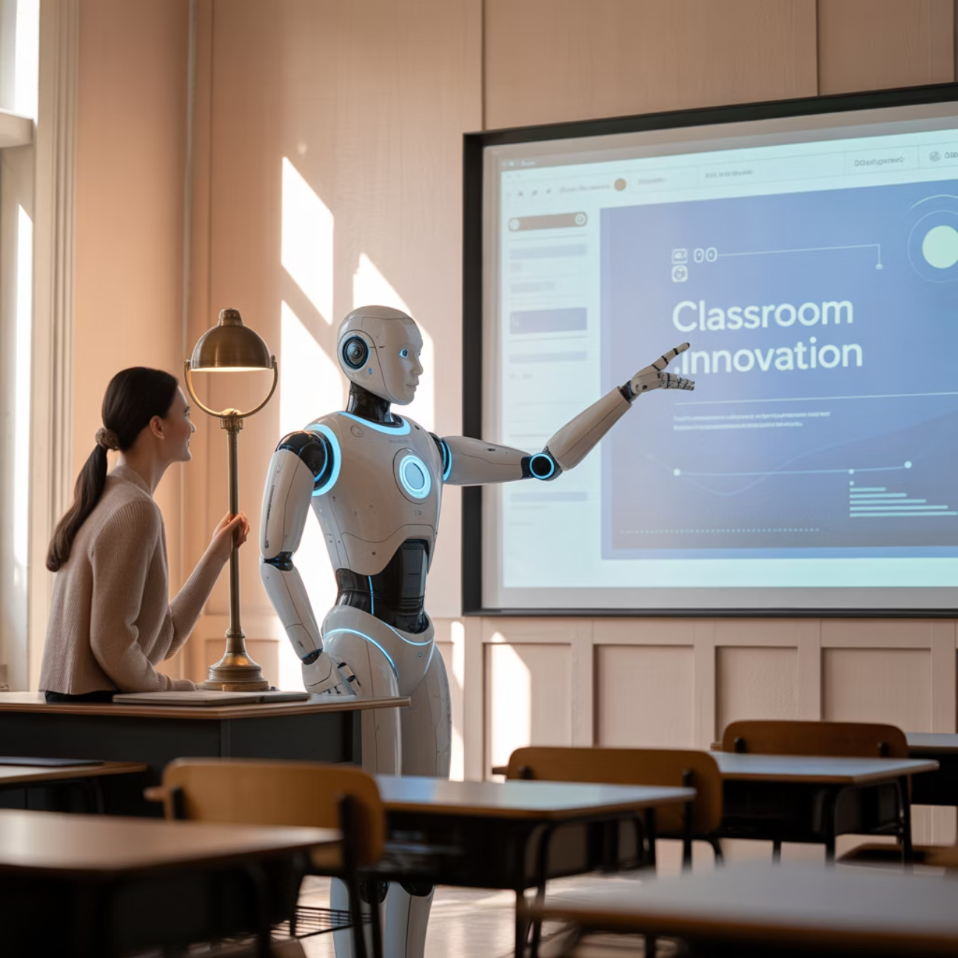
TeachAssistant.AI 解決方案
結合免費的大語言模型（LLM）與圖像生成技術，讓教師只需提供教學內容原始資料，便能快速產出完整的教學簡報、語意清楚的講稿，並附上相符的圖像輔助。
自動化簡報製作
智慧講稿生成
配圖自動產出
多格式支援

Slide 4



多格式文件支援
PDF 文件
Word 文檔
純文字格式
支援學術論文、教科書章節等 PDF 格式文件上傳與解析
處理教案、講義等 Word 格式文件，保持格式完整性
支援 TXT、Markdown 等純文字格式，靈活處理各種內容

Slide 5





多文件摘要整合模組
多份來源整併
將不同來源的教材統一整合
去除重複內容
智慧識別並移除重複資訊
提取重點
自動萃取關鍵教學要點
重組架構
重新組織成適合教學邏輯的文本

Slide 6
核心語言模型技術
GPT-4o mini
Phi-4 模型
高效能指令型語言模型，專精於教學內容理解與生成
輕量化語言模型，快速處理簡報結構劃分與內容組織
GPT-OSS 20B
Zephyr 7B or Breeze-7b-instruct-v1_0
強大的開源語言模型，提供優質的文本生成能力
專業對話模型，協助生成自然流暢的教學講稿
BLIP-2
Stable Diffusion XL
提供圖片理解能力，能對圖片做出更好的解釋。
品質優異的圖片生成模型，能更好的傳達教學內容。

Slide 7
自動簡報生成流程
01
02
內容分析
頁面劃分
系統自動分析上傳的教學材料，理解主題與結構
智慧劃分簡報頁面，確保邏輯清晰、重點突出
03
04
標題生成
重點整理
為每張簡報自動生成清楚明確的標題
提取並組織每頁的關鍵教學要點

Slide 8



多樣化講稿風格
正式風格
口語風格
教學風格
適合學術演講、正式課程，用詞嚴謹專業，邏輯清晰
貼近日常對話，親切自然，適合互動式教學環境
專為課堂設計，融合引導、提問、解釋等教學技巧

Slide 9
Stable Diffusion XL 圖像生成
整合先進的 SDXL 圖像生成模型，針對每張簡報主題自動產出高品質配圖，讓教學更具視覺吸引力。
流程圖生成
概念圖製作
情境插圖
自動創建清晰的流程圖，幫助學生理解複雜概念
視覺化抽象概念，建立知識間的關聯性
生成生動的教學情境圖，增強學習體驗

Slide 10
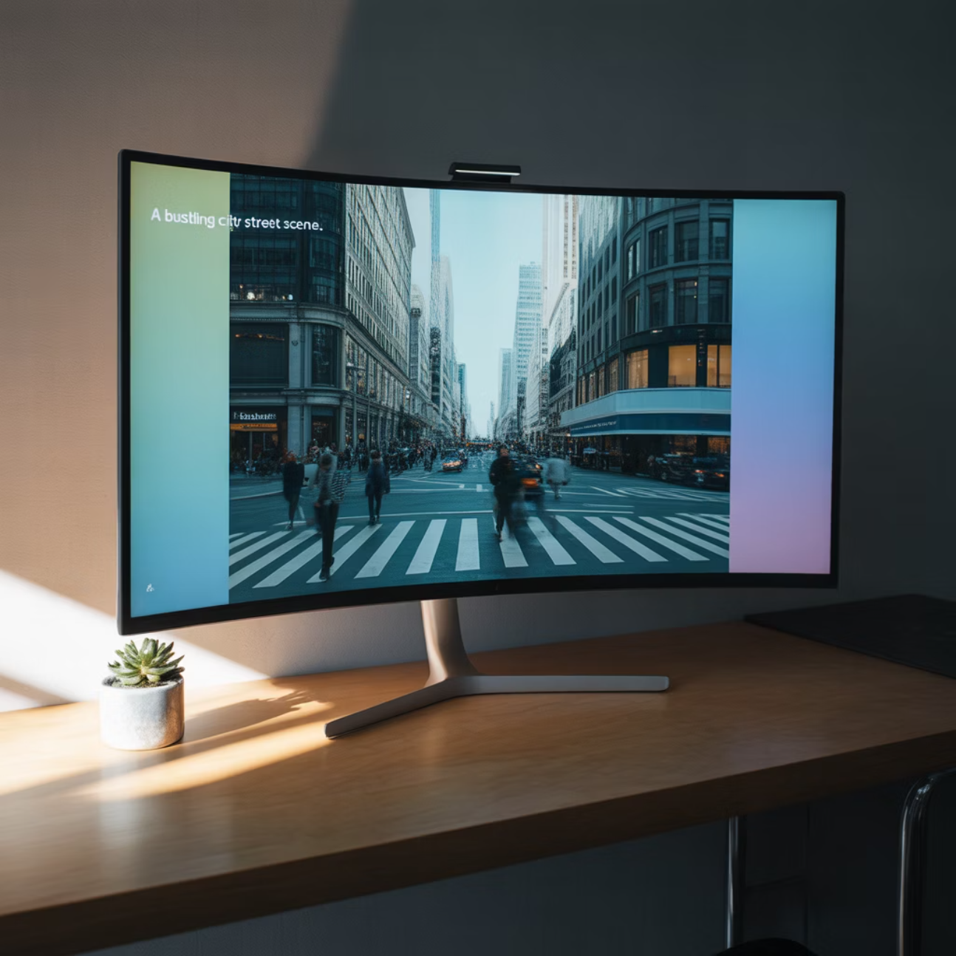
BLIP-2 圖像理解技術
支援教師上傳自備圖片後，使用 BLIP-2 模型理解圖像語意，再由 SDXL 延伸生成類似風格或補充內容的新圖片。
智慧圖像語意分析
風格一致性維持
創意內容延伸
視覺教材優化

Slide 11






學科應用優勢
自然科學
社會學科
藝術教育
生成實驗流程圖、分子結構圖、生物示意圖等科學視覺教材
創建歷史時間軸、地理圖表、社會現象分析圖等教學輔助
產生藝術作品範例、創作技法示範、美學概念視覺化

Slide 12

簡報匯入與修改功能
1
PPT 檔案上傳
支援既有 PowerPoint 檔案匯入系統
2
指定頁面修改
精確選擇需要優化的特定頁面
3
內容智慧優化
利用 AI 模型進行內容改善與補強
4
教材煥然一新
讓舊教材獲得新生命，減少重工時間

Slide 13

多元匯出格式
1
2
3
PowerPoint 格式
PDF 文件
Google Slides
匯出為標準 .pptx 檔案，相容於 Microsoft PowerPoint
生成高品質 PDF 檔案，便於列印與分享
連接 Google Slides API，實現雲端簡報編輯與協作

Slide 14
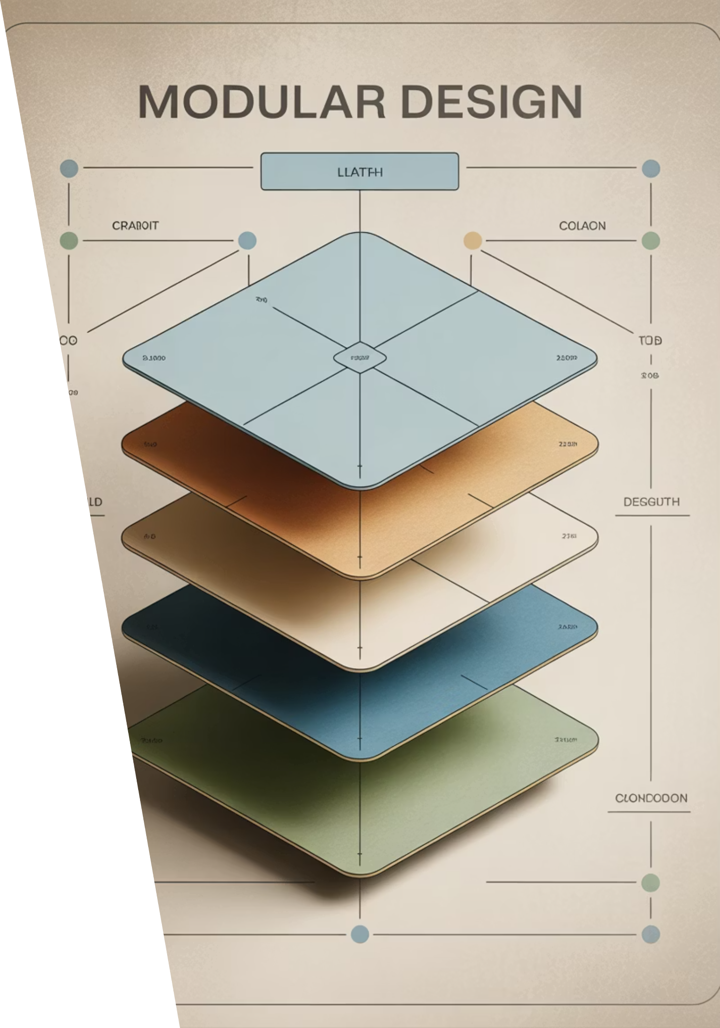
系統架構設計
前端技術
後端架構
Next.js - 現代化 React 框架
FastAPI - 高效能 API 框架
Tailwind CSS - 簡潔直觀的樣式設計
LLM 模型串接管理
響應式使用者介面
圖像處理任務排程
流暢的操作體驗
模組化系統設計

Slide 15
本地部署優勢
成本可控
無需商業 API
校內系統整合
透過 Ollama、Hugging Face Transformers 與 ComfyUI 本地部署，確保運行成本完全可控
不依賴付費的商業 API 服務，避免持續性費用負擔
可完全在教育機構或校內系統中部署使用，確保資料安全

Slide 16
開發與維運規劃
本專案適合由單一資深工程師開發與維運，所有使用的模型皆為免費開源版本，確保專案的可持續性與成本效益。
1
100%
0
開發人員
開源模型
授權費用
單一資深工程師即可完成開發與維護
所有 AI 模型皆為免費開源版本
無需支付任何商業模型授權費用

Slide 17



分階段開發計畫
第三階段
第二階段
完成講稿自動化與圖片延伸功能，實現完整教學助手體驗
第一階段
整合圖像生成與 PPT 編輯功能，提升視覺教材製作能力
聚焦於多文件摘要與簡報產出功能，建立核心文本處理能力

Slide 18



教學效率提升成果
80%
95%
90%
備課時間節省
內容品質提升
視覺吸引力增強
大幅減少教材準備與簡報製作時間
AI 協助確保教學內容的完整性與邏輯性
自動生成的配圖顯著提升教材視覺效果

Slide 19

智慧教學的未來願景
TeachBrief.AI 將人工智慧真正導入教學應用場景，協助教師從內容整理、視覺設計到語言表達，全面提升教材製作效率與教學專業度。
這不僅是簡報自動化工具，更是一個專為教育現場量身打造的智慧教學助手，為教學工作者創造真正實用的 AI 工具。
讓 AI 成為教師最得力的助手，釋放更多時間專注於教學本質與學生互動。

Slide 20



開啟智慧教學新時代
TeachBrief.AI 正在重新定義教學準備的方式，讓每位教師都能輕鬆創造出專業、生動、有效的教學內容。

